Slide 1
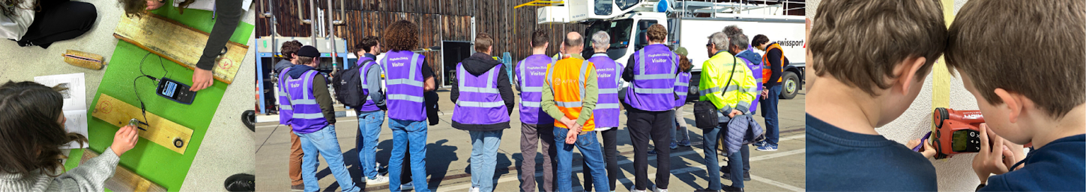
Engineers’ Day & World Engineering Day Eine weltweite Bewegung zur Förderung und Sichtbarmachung
des Berufsfelds der Ingenieurinnen und Ingenieure

Slide 2
Der Engineers’ Day

Slide 3
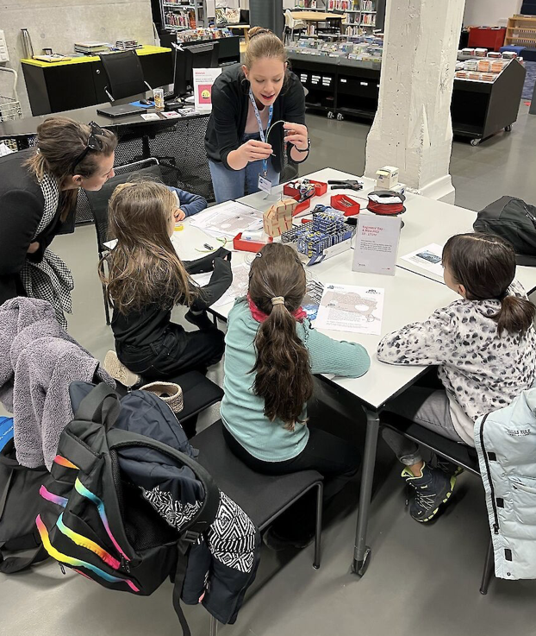
Der Engineers’ Day in der Schweiz
Der Engineers’ Day zielt darauf ab, die Leistungen von Ingenieurinnen und Ingenieuren sichtbar zu machen, ihren gesellschaftlichen Wert zu stärken und junge Talente zu inspirieren.
Am 4. März bilden zahlreiche Veranstaltungen und Aktionen einen landesweiten, gemeinsamen Auftritt und zeigen die Vielfalt und Relevanz des Ingenieurwesens.

Slide 4

Bedeutung des Berufs
Innovationskraft Ingenieurinnen und Ingenieure sind bekannt für ihre Innovationskraft, die neue Lösungen und Technologien hervorbringt. Sie leisten einen entscheidenden Beitrag zur Erhöhung der Lebensqualität, zur Lösung gesellschaftlicher Herausforderungen und zur Erreichung der UNO-Nachhaltigkeitsziele.
Vernetzte Zusammenarbeit Ingenieur:innen arbeiten in interdisziplinären Teams, in denen sie Kreativität, Problemlösungskompetenz und Softskills einbringen, um gemeinsam nutzungsorientierte Lösungen zu entwickeln.
Innovationskraft der Ingenieurinnen und Ingenieure Ingenieur:innen sind bekannt für ihre Innovationskraft, die neue Lösungen und Technologien hervorbringt, die unser Leben verbessern. Ingenieurinnen und Ingenieure leisten einen entscheidenden Beitrag zur Lösung gesellschaftlicher Herausforderungen und zur Erreichung der UNO-Nachhaltigkeitsziele.
Engagement und Verantwortung Das Engagement der Ingenieurinnen und Ingenieure ist entscheidend für den Fortschritt in verschiedenen Bereichen.

Slide 5
Rolle als Vorbilder
Engagement und Verantwortung Das Engagement der Ingenieurinnen und Ingenieure ist entscheidend für den Fortschritt in verschiedenen Bereichen.
Inspiration für die nächste Generation Ingenieurinnen und Ingenieure dienen als Vorbilder und inspirieren junge Menschen, Karrieren in MINT-Fächern zu verfolgen und innovative Lösungen zu entwickeln.

Slide 6
Internationale Bedeutung

Slide 7


World Engineering Day for Sustainable Development
Der Engineers’ Day in der Schweiz ist Teil des UNESCO World Engineering Day for Sustainable Development.
Die UNESCO hat am 4. März 2019 den World Engineering Day for Sustainable Development erklärt. Der Tag macht jährlich weltweit die zentrale Rolle der Ingenieurinnen und Ingenieure für die globale nachhaltige Entwicklung sichtbar.

Slide 8
World Engineering Day for Sustainable Development
Der Tag dient der Sensibilisierung und Nachwuchsgewinnung im Sinne der UN-Nachhaltigkeitsziele (SDGs).
Ingenieurinnen und Ingenieure sind zentrale Key Player für lebenswichtige Infrastrukturen, Innovation, Klimaschutz und gesellschaftliche Entwicklung.

Slide 9
Engineers’ Day Tag der Ingenieurinnen und Ingenieure

